Slide 1
汇编语言程序设计

Slide 2
课程介绍
任课教师： 喻楚云（yuchuyun@sohu.com，yuchuyun@gmail.com，13875291818）
总课时：40学时
其中：
理论课 32学时
上机 8学时
考试形式：闭卷
成绩计算：平时30%，期末70%
说明：
  由于课时不够的原因，第9~11章不在课堂讲解，请自行学习。
  如有必要，请自行下载安装DOSBox并掌握其使用方法。
  有兴趣的同学请继续32位汇编编程的探索。

Slide 3
教材及教参
教材： 汇编语言程序设计（第2版）刘慧婷等编著
教参： 80x86汇编语言程序设计(杨季文等清华)
  汇编语言程序设计(钱晓捷主编，电子工业)
辅助网站：
强烈建议有兴趣的同学去相关网站学习。

Slide 4
什么是汇编语言
汇编语言：一种面向机器的低级程序设计语言
汇编语言以助记符形式表示每一条计算机指令
  助记符（mnemonic）是便于人们记忆、并能描述指令功能和指令操作数的符号
  助记符一般就是表明指令功能的英语单词或其缩写

Slide 5
什么是汇编语言
汇编格式指令：用助记符表示的指令。
汇编语言（Assembly Language）：汇编格式指令以及使用它们编写程序的规则形成编程语言。
汇编语言程序：用汇编语言书写的程序，或称汇编语言源程序
汇编：汇编程序将汇编语言程序成机器代码目标模块

Slide 6
汇编语言vs高级语言
汇编语言与处理器密切相关
  ↘ 汇编语言程序的通用性、可移植性较差
高级语言与具体计算机无关
  ↗ 高级语言程序可以在多种计算机上编译后执行

Slide 7
汇编语言vs高级语言
汇编语言本质上就是机器语言
  ↗ 可以直接、有效地控制计算机硬件
  ↗ 易于产生速度快、容量小的高效率目标程序
高级语言不针对具体计算机系统
  ↘ 不易直接控制计算机的各种操作
  ↘ 目标程序比较庞大、运行速度较慢

Slide 8
汇编语言的特点
汇编语言的优点：
  直接控制计算机硬件部件
  可以编写在“时间”和“空间”两方面最有效的程序
汇编语言的缺点：
  与处理器密切有关
  需要熟悉计算机硬件系统、考虑许多细节
  编写繁琐，调试、维护、交流和移植困难

Slide 9
编程语言的选择
汇编语言的优点使得它在追求效率的程序设计过程中无可替代
汇编语言的缺点使得人们主要采用高级语言进行程序开发工作
有时需要采用高级语言和汇编语言混合编程的方法，互相取长补短，更好地解决实际问题

Slide 10
汇编语言的应用场合
程序要具有较快的执行时间，或者只能占用较小的存储容量
程序与计算机硬件密切相关，程序要直接、有效地控制硬件
大型软件需要提高性能、优化处理的部分
没有合适的高级语言、或只能采用汇编语言的时候
分析具体系统尤其是该系统的低层软件、加密解密软件、分析和防治计算机病毒等等

Slide 11

汇编语言程序与C程序
最后，看一对程序例子:输入4位16进制数转换为16位二进制。
ASM： （EXER59）
datas segment
bin_dig db 16 dup(?),'B$'
hex_dig db 4 dup(?)
hex_str db 0dh,0ah,4 dup(?),'H=$'
mess1 db 0dh,0ah,'Please enter a hexadecimal_bit:$'
datas ends

Slide 12
汇编语言程序与C程序
codes segment
assume cs:codes,ds:datas
start: mov ax,datas
mov ds,ax
mov cx,4
lea si,hex_str+2
lea di,hex_dig

Slide 13
loop1: lea dx,mess1
mov ah,09h
int 21h
mov ah,1
int 21h
mov ah,al
sub al,30h
jb loop1 ;<'0',input error
cmp al,09
jbe cont1 ;'0'--'9'
cmp al,36h
ja loop1 ;>'f',input error
cmp al,31h
jb cont
sub al,27h ;'a'<=(al)<='f'
jmp cont1

Slide 14
cont: cmp al,16h
ja loop1 ;'F'<(al)<'a',input error
cmp al,11h
jb loop1 ;'9'<(al)<'A',input error
sub al,7 ;'A'<=(al)<='F'
cont1: mov [di],al
mov [si],ah
inc si
inc di
loop loop1
lea di,bin_dig
lea si,hex_dig
mov cl,4
mov bh,4

Slide 15
loop2: mov bl,[si]
mov ch,cl
shl bl,cl
loop3: mov al,30h
shl bl,1
adc al,0
mov [di],al
inc di
dec ch
jnz loop3
inc si
dec bh
jnz loop2
    lea dx,hex_str
  mov ah,09h
int 21h
lea dx,bin_dig
mov ah,09h
int 21h
mov ah,4ch
int 21h
codes ends
end start

Slide 16
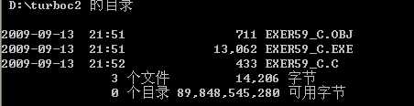
C： （EXER59_C）
main()
{ int temp=0,i=0; char ch;
while(i<4)
{printf("\nPlease enter a hexadecimal_bit:");
scanf(" %c",&ch);
if(ch>='0'&&ch<='9'){ch-=48;temp<<=4;temp+=ch;i++;}
if(ch>='a'&&ch<='f'){ch-=87;temp<<=4;temp+=ch;i++;}
if(ch>='A'&&ch<='F'){ch-=55;temp<<=4;temp+=ch;i++;}
}
printf("%xH=",temp);
for(i=0;i<16;i++)
{ if(temp<0) printf("%d",1); else printf("%d",0);
temp<<=1;
}
printf("B\n");
}

Slide 17
运行比较
通过两者.EXE文件的运行，知道两者的运行结果基本一致，但两者的大小相差很多（汇编而来的50来条机器语言指令，C而来的多十几倍），当然运行时间的差距肉眼看不出来，但肯定是有的。

Slide 18
多余的话？
常见逻辑运算：
  与
  或
  非
  异或
逻辑运算与算术运算的区别：
  逻辑运算没有进位，算术运算有

Slide 19
难？不难？
不难！绝对不难！
但是麻烦。
必须不怕麻烦。

Slide 20
怎样才能学好本课
课前一定要看书复习或预习
课堂上认真听讲、理解当堂内容
指令是基本元素，常见指令必须非常清楚
课后完成作业，仅仅布置的作业远远不够
多编程、多上机练习，8个学时远远不够
同学之间、教学之间多交流

Slide 21
非常重要的基础：Debug
DEBUG.EXE是DOS提供的可用于调试可执行程序的一个工具软件，也是可用于汇编语言程序设计的一种调试工具。学好本课程的一个非常重要的基础，也是今后我们要频繁打交道的一个软件。如果不能熟练使用本软件就很难学好汇编编程。
网上也可以找到一些调试工具，但底层仍然是使用Debug。
一般在windows系统文件夹下system32下可以找到该程序。
可双击打开MS-DOS应用程序。也可在“开始菜单”-“运行”中输入“debug”以启动该程序。
建议将Debug.exe拷入调试对象同一文件夹，“开始菜单”- “运行”中输入“cmd”，然后用“cd”等命令进入调试对象所在文件夹。

Slide 22
非常重要的基础：Debug
完整命令格式：
DEBUG [路径\文件名] [参数1] [参数2]
  Debug后可以不带文件名，仅运行Debug程序；需要时，再用N和L命令调入被调试程序。命令中可以带有被调试程序的文件名（含扩展名，一般是exe或com），则运行Debug的同时，还将指定的程序调入主存；参数1/2是被调试程序所需要的参数。
  在Debug程序调入后，根据有无被调试程序及其类型相应设置寄存器组的内容，发出Debug的提示符“－”，此时就可用Debug命令来调试程序。
  运行Debug程序时，如果不带被调试程序，则所有段寄存器值相等，都指向当前可用的主存段；除SP之外的通用寄存器都设置为0，而SP指示当前堆栈顶在这个段的尾部；IP=0100h；状态标志都是清0状态。
  运行Debug程序时，如果带入的被调试程序扩展名不是.EXE，则BX.CX包含被调试文件大小的字节数（BX为高16位），其他同不带被调试程序的情况。
  运行Debug程序时，如果带入的被调试程序扩展名是.EXE，则需要重新定位。此时，CS : IP和SS : SP根据被调试程序确定，分别指向代码段和堆栈段。DS=ES指向当前可用的主存段，BX.CX包含被调试文件大小的字节数（BX为高16位），其他通用寄存器为0，状态标志都是清0状态。

Slide 23
非常重要的基础：Debug
Debug中调试命令：
字母 [参数]
  命令的使用中注意：
    ① 字母不分大小写；
    ② 只使用16进制数，没有后缀字母；
    ③ 分隔符（空格或逗号）只在两个数值之间是必须的，命令和参数间可无分隔符；
    ④ 每个命令只有按了回车键后才有效，可以用Ctrl+Break中止命令的执行；
    ⑤ 命令如果不符合Debug的规则，则将以“error”提示，并用“^”指示错误位置。
  许多命令的参数是主存逻辑地址，形式是“段基地址 : 偏移地址”。其中，段基地址可以是段寄存器或数值；偏移地址是数值。如果不输入段地址，则采用默认值，可以是缺省段寄存器值。如果没有提供偏移地址，则通常就是当前偏移地址。
  对主存操作的命令还支持地址范围这种参数，它的形式是：“开始地址 结束地址”（结束地址不能具有段地址），或者是：“开始地址 L字节长度”。

Slide 24
非常重要的基础：Debug
1. D（Dump）命令显示数据段（对应DS）主存单元的内容，它的格式如下（注意分号后的部分用于解释命令功能，不是命令本身）：
D [地址] ；显示当前或指定开始地址的主存内容
D [范围] ；显示指定范围的主存内容
例如，显示当前（接着上一个D命令显示的最后一个地址）主存内容（见演示命令）其中左边部分是主存逻辑地址，中间是连续16个字节的主存内容（16进制数，以字节为单位），右边部分是这16个字节内容的ASCII字符显示，不可显示字符用点“.”表示。一个D命令仅显示“8行×16个字节”（80列显示模式）内容。
再如：
-d 100 ；显示数据段100h开始的主存单元
-d cs:0 ；显示代码段的主存内容
-d2f0 L20 ；显示ds:2f0h开始的20h个主存数据

Slide 25
非常重要的基础：Debug
2. E（Enter）命令用于修改主存内容，它有两种格式：
E 地址 ；格式1，修改指定地址的内容
E 地址 数据表 ；格式2，数据表数据修改指定地址的内容
格式1是逐个单元相继修改的方法。例如，键入“e ds:100”，Debug显示原来内容，用户可以直接输入新数据，然后按空格键显示下一个单元的内容，或者按“－”键显示上一个单元的内容；不需要修改可以直接按空格或“－”键；这样，用户可以不断修改相继单元的内容，直到用回车键结束该命令为止。
格式2可以一次修改多个单元，例如：
-e ds:100 F3`XYZ`8D ；用F3/`X`/`Y`/`Z`/8D这5个数据替代DS:0100 ~ 0104的原来内容

Slide 26
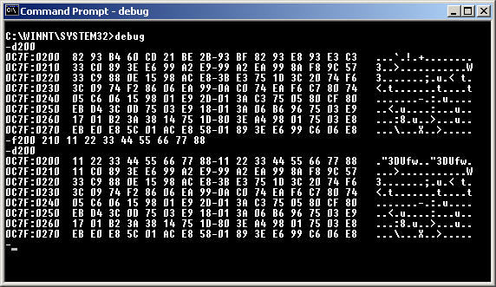
非常重要的基础：Debug
3. F（Fill）命令用于对一个主存区域填写内容，同时改写原来的内容，其格式为：
F 范围 数据表
该命令用数据表的数据写入指定范围的主存。如果数据个数超过指定的范围，则忽略多出的项；如果数据个数小于指定的范围，则重复使用这些数据，直到填满指定范围。
如：

Slide 27
非常重要的基础：Debug
4. R（Register）命令用于显示和修改处理器的寄存器，它有三种格式。
R ；格式1，显示所有寄存器内容和标志位状态
  其中，前两行给出所有寄存器的值，包括各个标志状态。最后一行给出了当前CS : IP处的指令；由于这是一个涉及数据的指令，这一行的最后还给出相应单元的内容。
R 寄存器名 ；格式2，显示和修改指定寄存器
  例如，键入“r ax”，Debug给出当前AX内容，冒号后用于输入新数据，如不修改则按Enter键。
RF ；格式3，显示和修改标志位
  Debug将显示当前各个标志位的状态。显示的符号及其状态如表所示，用户只要输入这些符号就可以修改对应的标志状态，键入的顺序可以任意。

Slide 28
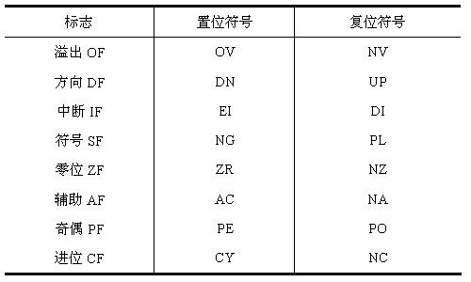
非常重要的基础：Debug
显示的符号及其状态如表

Slide 29
非常重要的基础：Debug
5.汇编命令A（Assemble）用于将输入的汇编指令汇编成为机器代码保存于主存。
A [地址] ；从指定地址开始汇编指令
  A命令中如果没有指定地址，则接着上一个A命令的最后一个单元开始；若还没有使用过A命令，则从当前CS : IP开始。
  输入A命令后，就可以输入8086指令，Debug将它们汇编成机器代码，相继地存放在指定地址开始的存储区中，记住最后要输入一个回车结束A命令。进行汇编的步骤如下：
    ① 输入汇编命令A [地址]，按回车。Debug提示地址，等待你输入新指令；
    ② 输入汇编指令，按回车；
    ③ 如上继续输入汇编指令，直到输入所有指令；
    ④ 不输入内容就按回车，结束汇编，返回Debug的提示符状态。

Slide 30
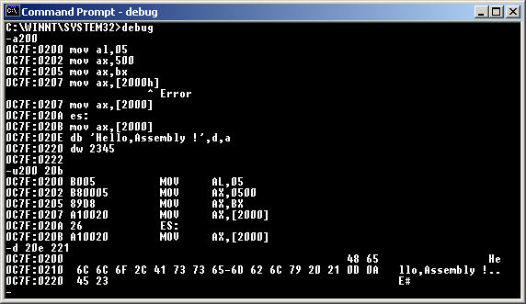
非常重要的基础：Debug
  A命令支持标准的8086（和8087浮点）指令系统以及汇编语言语句格式，但要注意以下一些规则：
    所有输入的数值都是16进制数；
    段超越指令需要在相应指令前，单独一行输入；
    段间（远）返回的助记符要使用RETF；
    A命令也支持最常用的两个伪指令DB和DW。
例如图示：

Slide 31
非常重要的基础：Debug
6.反汇编命令U（Unassemble）将主存内容按照机器代码形成汇编指令显示：
U [地址] ；从指定地址开始，反汇编32个字节（80列显示模式）
U 范围 ；对指定范围的主存内容进行反汇编
  U命令中如果没有指定地址，则接着上一个U命令的最后一个单元开始；若还没有使用过U命令，则从当前CS : IP开始。
  屏幕显示的左边是主存逻辑地址，中间是该指令的机器代码，而右边则是对应的指令汇编格式。

Slide 32
非常重要的基础：Debug
7.运行命令G（Go）从指定地址处开始运行程序，直到遇到断点或者程序正常结束。
G [=地址] [断点地址1,断点地址2,...,断点地址10]
  G命令等号后的地址指定程序段运行的起始地址，如不指定则从当前的CS : IP开始运行。断点地址如果只有偏移地址，则默认是代码段CS；断点可以没有，但最多只能有10个。
  程序遇到断点（实际上就是断点中断指令INT 3），停止执行，并显示当前所有寄存器和标志位的内容、以及下一条将要执行的指令（显示内容同R命令），以便观察程序运行到此的情况。程序正常结束，将显示“Program terminated normally”。
  注意，G命令以及后面的T和P命令要指向正确的指令代码，否则会出现不可预测的结果，例如“死机”。

Slide 33
非常重要的基础：Debug
8.跟踪命令T（Trace），也称为单步命令，每执行一条指令就显示运行结果，使程序员可以细致地观察程序的执行情况。
T [=地址] ；逐条指令跟踪
T [=地址] [数值] ；多条指令跟踪
  从指定地址起执行一条或数值参数指定条数的指令后停下来，每条指令执行后都要显示所有寄存器和标志位的值以及下一条指令。如未指定地址则从当前的CS : IP开始执行。注意给出的执行地址前有一个等号，否则会被认为是被跟踪指令的条数（数值）。
  T命令逐条指令执行程序，遇到子程序（CALL）或中断调用（INT n）指令也不例外，也会进入到子程序或中断服务程序当中执行。

Slide 34
非常重要的基础：Debug
9.退出命令Q（Quit）使Debug程序退出，返回DOS。Q命令并无存盘功能，可使用W命令存盘。
Q
在”-”提示符下输入“？”能将列出Debug命令列表，其它命令由于不太常用，在此不一一列出，请大家自行查阅有关资料。
另外，win7及之后的操作系统中，一般要使用DosBox，见3.4

